Slide 1


Цифровые двойники инженерного оборудования. Сервисы, которые необходимы производителям и проектным командам.
Александр Осипов
Генеральный директор

Slide 5

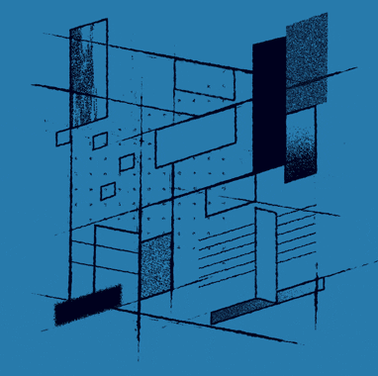

Slide 6





Slide 7



Slide 8

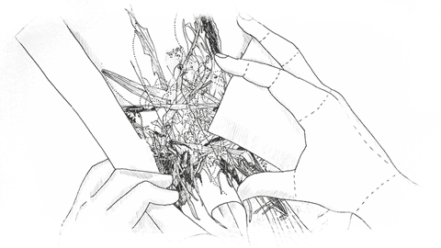

Slide 9

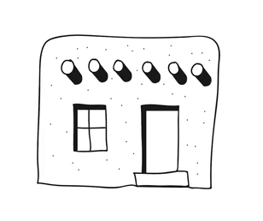

Slide 10



Slide 11


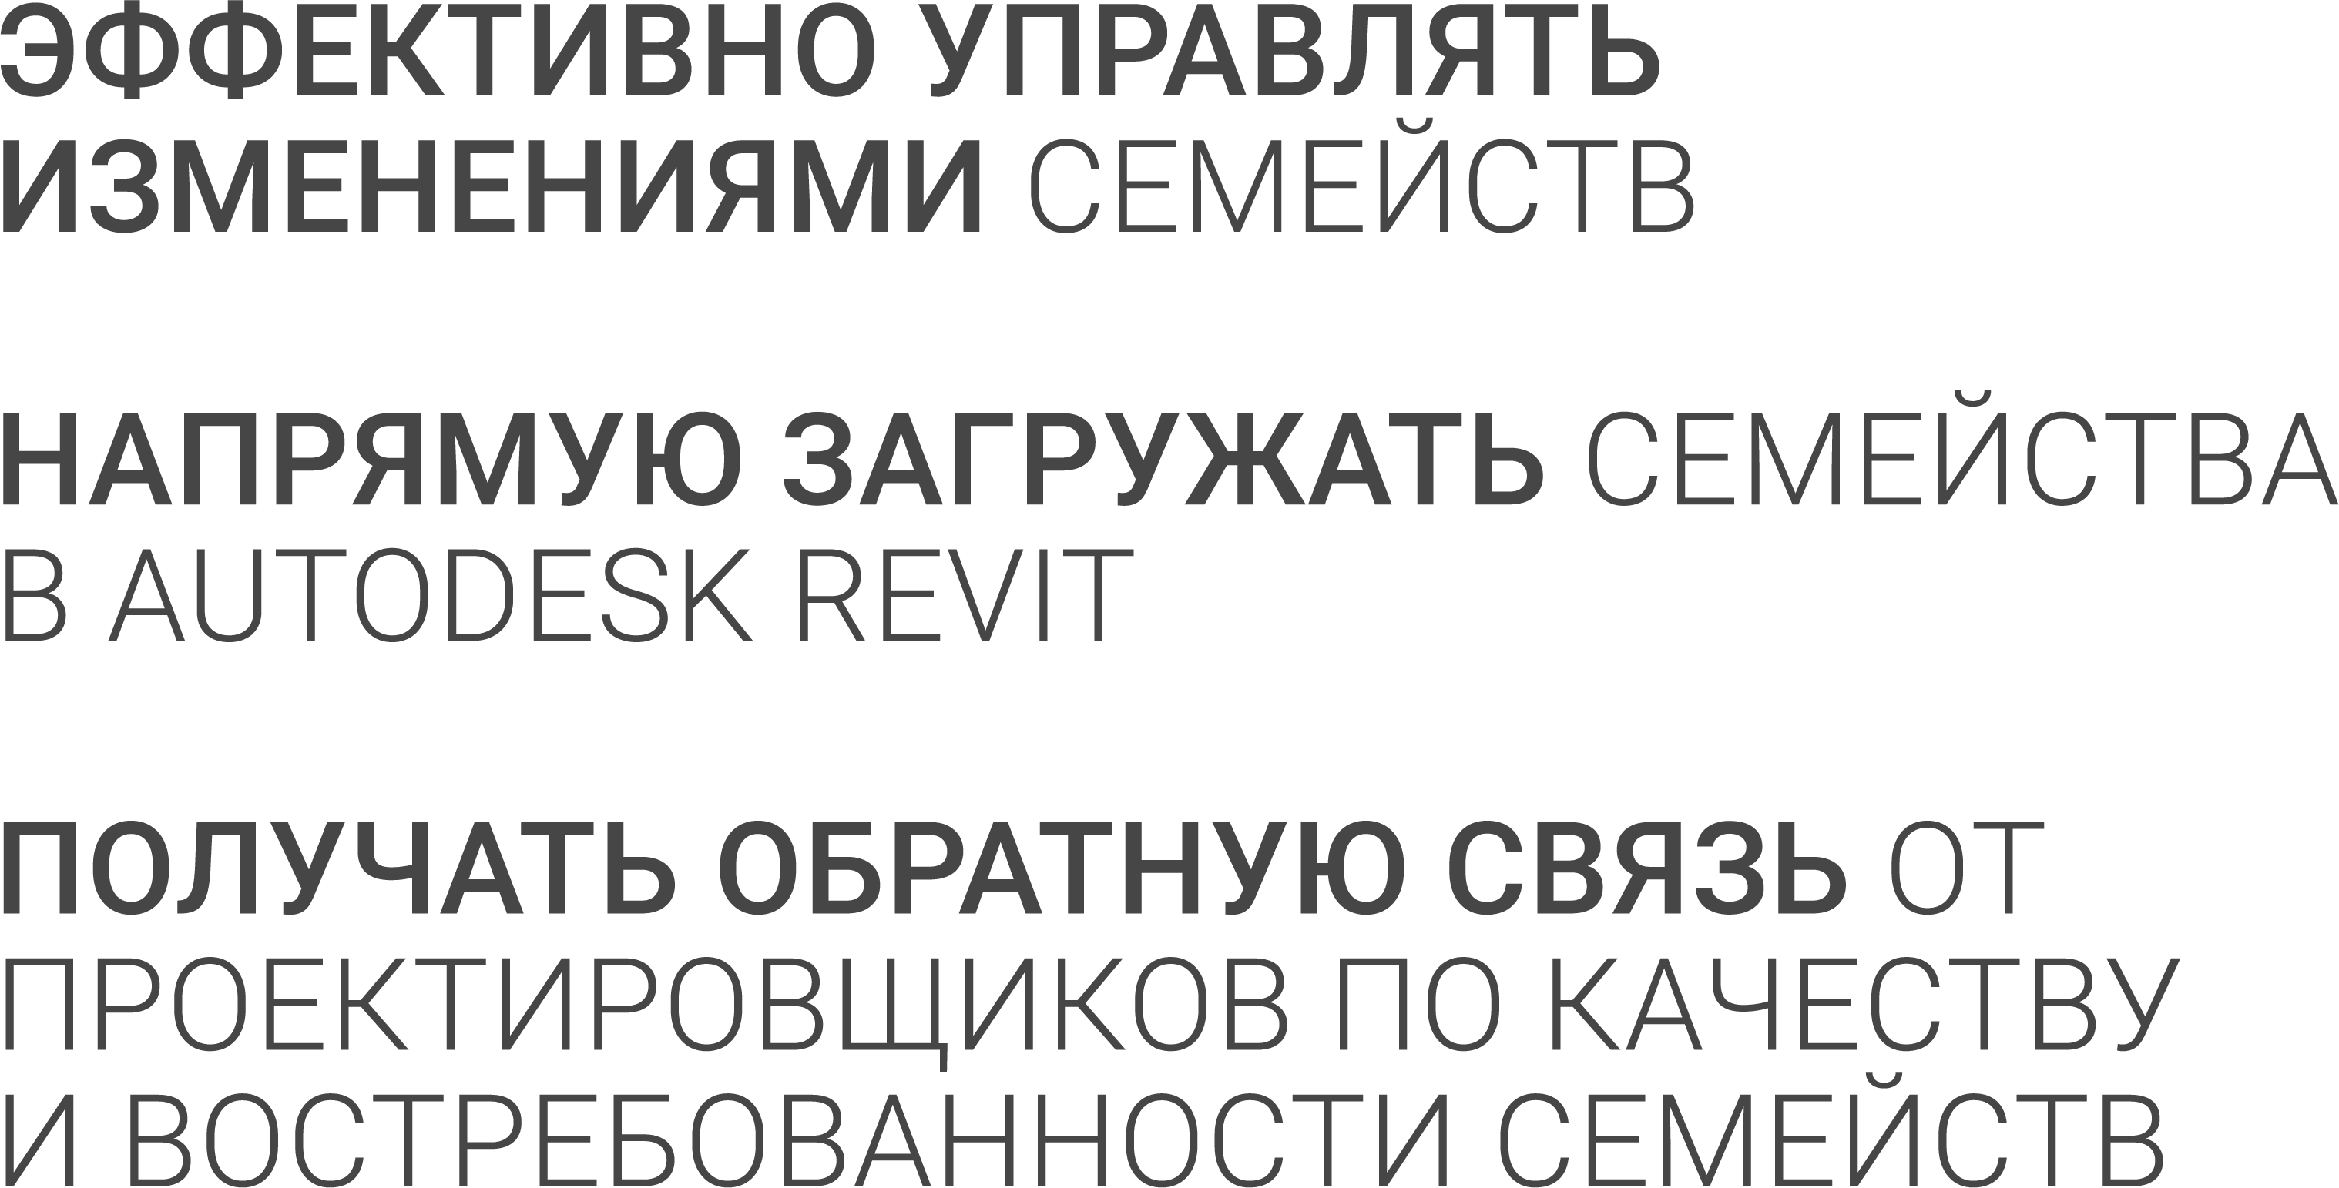

Slide 12


Slide 13


Slide 14


Slide 21


Slide 23


Slide 24
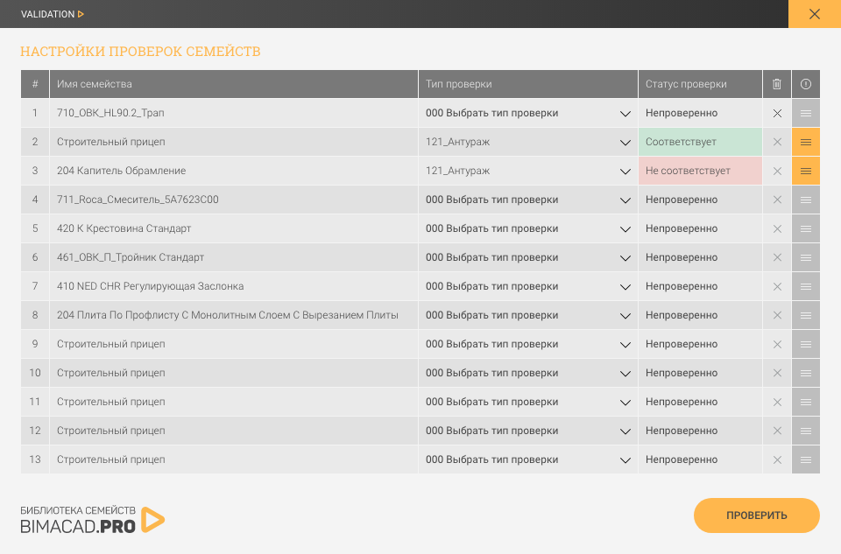

Slide 25
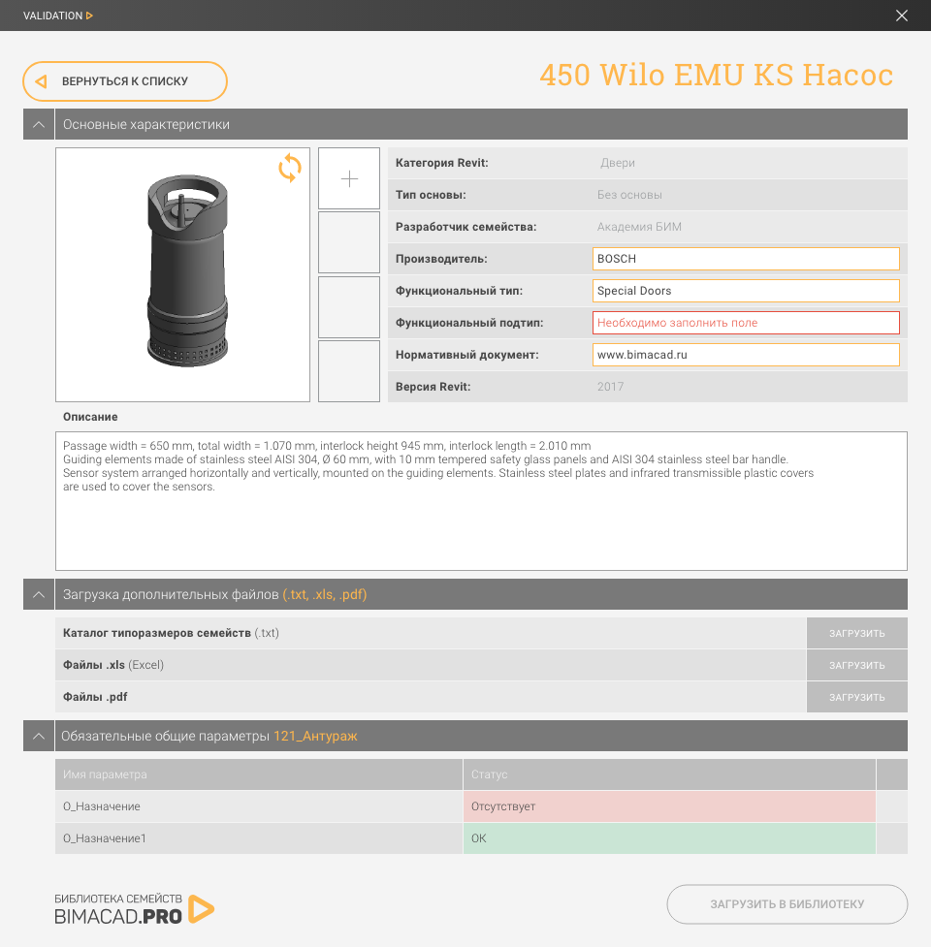
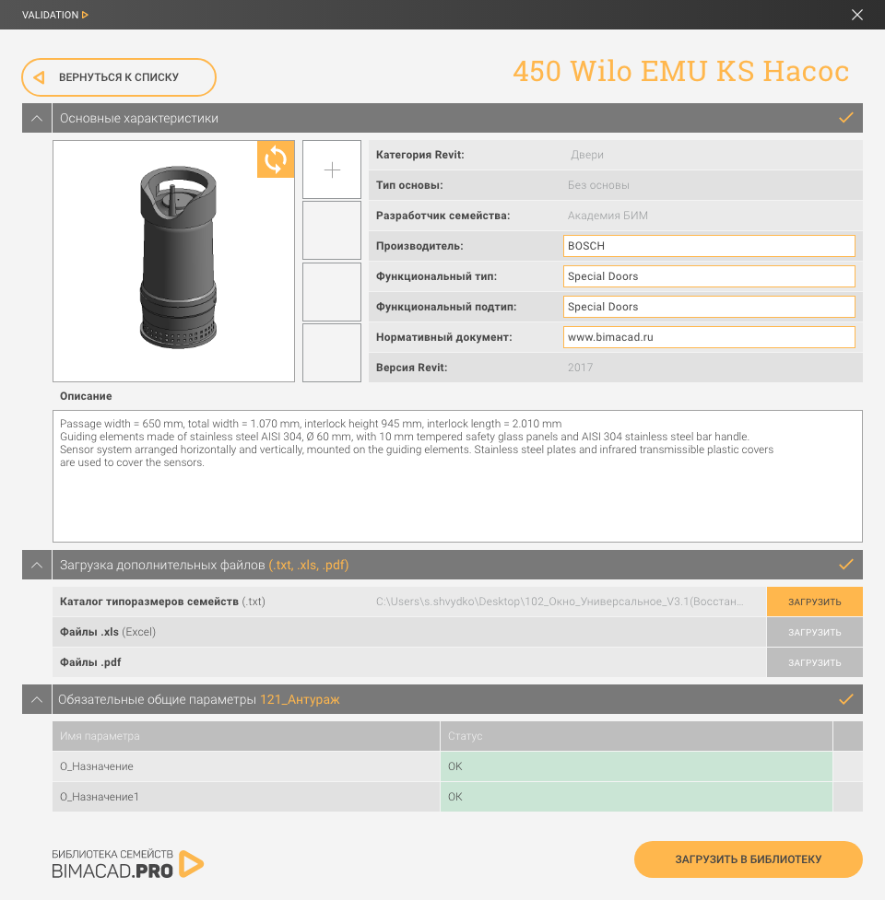

Slide 26


Slide 27



Slide 32


Slide 33



Slide 34


Slide 35

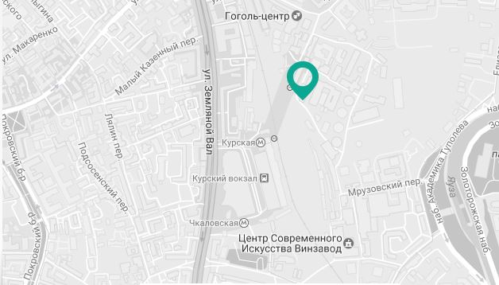
Наши контакты
Адрес
РОССИЯ, 105064, Г. МОСКВА
НИЖНИЙ СУСАЛЬНЫЙ ПЕР., 5, СТР.4
Телефон
+7 495 909-10-95
E-mail
INFO@BIMACAD.RU
Website
BIMACAD.RU

Slide 36

«Академия БИМ»
Спасибо за внимание!

